Slide 1
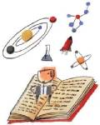
นักวิทยาศาสตร์ของโลก
นำเสนอโดย
ด.ช.เอกพฒน์ พัฒนาชวนชม ม.2/7 เลขที่1
ด.ช.พงศ์พล พนาพิทักษ์ ม.2/7 เลขที่10
ด.ช.จรฺนท์ เงินยวง ม.2/7 เลขที่4

Slide 2
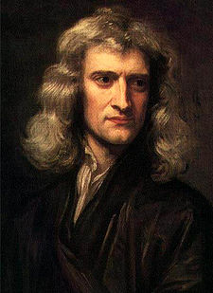
เซอร์ไอแซก นิวตัน
เกิด วันที่ 25 ธันวาคม ค.ศ. 1642 เมืองลินคอร์นเชียร์ (Lincohnshire) ประเทศอังกฤษ (England) เสียชีวิต วันที่ 20 มีนาคม ค.ศ. 1727 กรุงลอนดอน (London) ประเทศอังกฤษ (England) ผลงาน - ตั้งกฎแรงดึงดูดของโลก - ตั้งกฎเกี่ยวกับการเคลื่อนที่ของวัตถุ - ตั้งทฤษฎีแคลคูลัส (Calculus) - ประดิษฐ์กล้องโทรทรรศน์ชนิดหักเหแสง - ค้นพบสมบัติของแสงที่ว่า แสงสีขาวประกอบขึ้นจากแสงสีรุ้ง

Slide 3
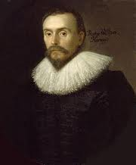
วิลเลียม ฮาร์วี
เกิด วันที่ 4 เมษายน ค.ศ. 1578 ที่เมืองฟอล์คสโตน (Flockstone) ประเทศอังกฤษ (England) เสียชีวิต วันที่ 3 มิถุนายน ค.ศ. 1657 ที่กรุงลอนดอน (London) ประเทศอังกฤษ (England) ผลงาน - ค้นพบระบบการไหลเวียนโลหิต (Blood Circulation)

Slide 4
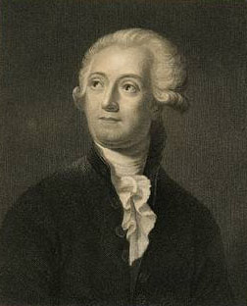
อังตวน อลเรนต์ ลาวัวซิเยร์
เกิด วันที่ 26 สิงหาคม ค.ศ. 1743 ที่กรุงปารีส (Paris) ประเทศฝรั่งเศส (France) เสียชีวิต วันที่ 8 พฤษภาคม ค.ศ. 1794 ที่กรุงปารีส (Paris) ประเทศฝรั่งเศส (France) ผลงาน - พบสมบัติของการสันดาป หรือการเผาไหม้

Slide 5
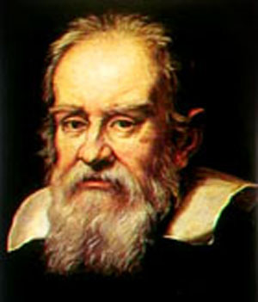
กาลิเลโอ กาลิเลอี
เกิด วันที่ 15 กุมภาพันธ์ ค.ศ. 1564 ที่เมืองปิซา (Pisa) ประเทศอิตาลี (Italy) เสียชีวิต วันที่ 8 มกราคม ค.ศ. 1642 ที่เมืองฟลอเรนซ์ (Florence) ประเทศอิตาลี (Italy) ผลงาน - ค.ศ. 1584 ตั้งกฎเพนดูลัม (Pendulum) หรือกฎการแกว่างของนาฬิกาลูกตุ้ม - ค.ศ. 1585 ตีพิมพ์หนังสือชื่อว่า Kydrostatic Balance และ Centre of Gravity - ค.ศ. 1591 พิสูจน์ทฤษฎีของอาริสโตเติลที่ว่าวัตถุที่มีน้ำหนักเบาว่าผิด อันที่จริงวัตถุจะตกถึงพื้นพร้อมกันเสมอ - พัฒนากล้องโทรทรรศน์ให้มีประสิทธิภาพมากขึ้น และสามารถส่องดูดาวบนจักรวาลได้ - พบลักษณะพื้นผิวของดวงจันทร์ - พบว่าดาวมีหลายประเภท ซึ่งมีลักษณะแตกต่างกัน ได้แก่ ดาวเคราะห์ และดาวฤกษ์ - พบทางช้างเผือก (Milky Way) - พบบริวารของดาวพฤหัสบดี ว่ามีมากถึง 4 ดวง - พบวงแหวนของดาวเสาร์ ซึ่งปากฎว่ามีสีถึง 3 สี - พบว่าพื้นผิวของดาวศุกร์มีลักษณะคล้ายกับดวงจันทร์ - พบจุดดับบนดวงอาทิตย์ (Sun Spot) - พบดาวหาง 3 ดวง

